Slide 1


计算机系统结构研究报告
TONGJI
UNIVERSITY
——RISC-V的技术发展和性能特点
第12组
2253744 林觉凯
2253909 张宏晔
2253922 丁宇轩

Slide 2

01
引言
RISC-V简介 研究目的和意义
02
RISC-V指令集设计
基本指令集 扩展指令集 权限模式
03
RISC-V的架构设计
流水线设计 处理器设计 多处理器系统
04
RISC-V性能分析与优化
性能比较分析 性能优化技术
05
总结
总结 参考文献 任务分配

Slide 3

01
引言
RISC-V简介|研究目的和意义
PART ONE.

Slide 4

引言
RISC-V简介
ARM和X86架构
架构的复杂性(指令集复杂且庞大、高性能处理器复杂)、开发和使用成本较高、开放性与自由低(限制了开发者的自由和灵活性)和模块化和可扩展性
需要一种开源、灵活和自由的指令集架构！
RISC-V架构
2010年，加州大学伯克利分校一个研究团队，经过三个多月的开发工作，发明出了RISC-V指令集。

Slide 5
引言
研究目的和意义
从微架构和多核和并行处理等多个方面介绍RISC-V的架构设计
通过与ARM、X86等经典架构进行对比，对RISC-V处理器的性能做出分析
RISC-V处理器的指令集设计
有助于我们理解当前一个完全开源的指令集架构，RISC-V的简洁和模块化设计使其易于我们初学者理解、实现和扩展。本次研究将巩固我们在书上学到的理论知识并且学会分工协作和互相学习。

Slide 6
RISC-V指令集设计
02
基础指令集|扩展指令集|特权模式
PART TWO.

Slide 7

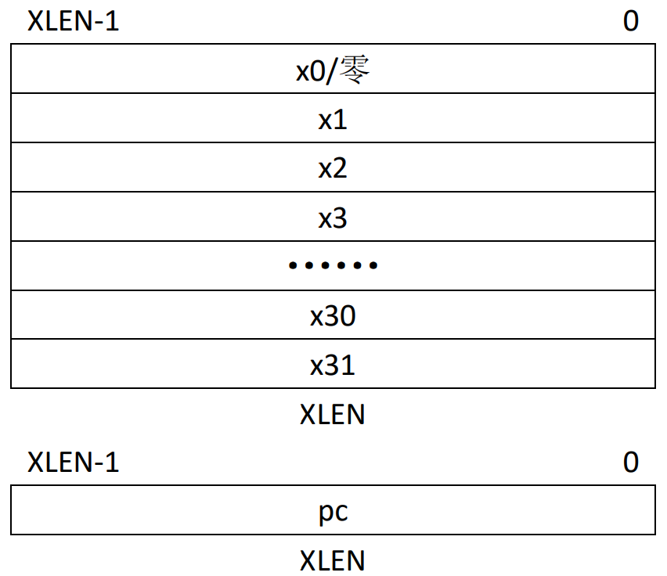
RISC-V指令集设计
基础指令集
01
32个通用寄存器
01
02
寄存器的位宽XLEN
02
非特权寄存器(pc寄存器)
03
pc寄存器用户可见，它保存了当前指令的地址。
RV32I使用的寄存器

Slide 8
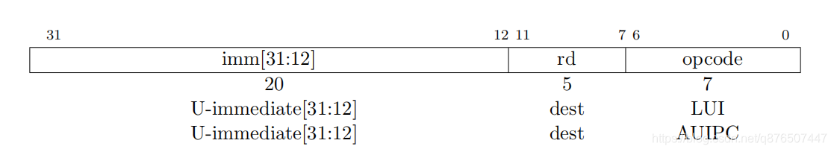
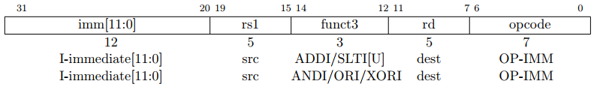
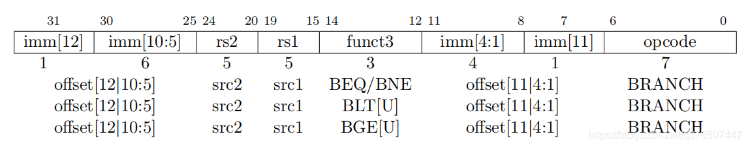
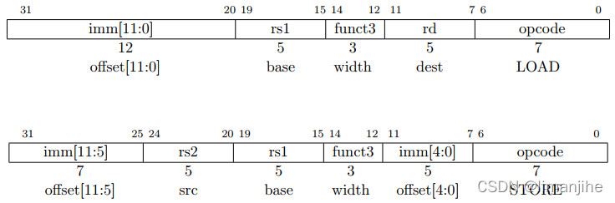
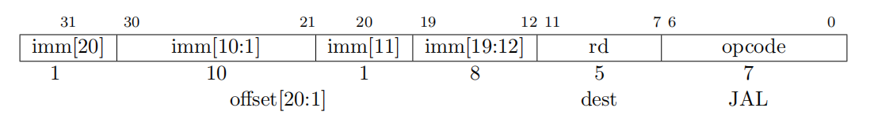
RISC-V指令集设计
基础指令集
R类
U类
寄存器-寄存器操作
长立即数操作
I类
B类
短立即数-load操作
条件跳转操作
S类
J类
store操作
无条件跳转操作

Slide 9
RISC-V指令集设计
基础指令集
RV32E
RV64I和RV128I
RV32E使用与RV32I相同的指令集编码，它是RV32I为嵌入式系统而设计的简化版本。RV32E针对对资源有限的嵌入式系统设计。它通常包含较少的通用寄存器和简化的指令集，以降低硬件成本和功耗。
RV64I、RV128I与RV32I指令集的区别并不大，分别适用于64位和128位架构的处理器，它们具有更大的通用寄存器和地址空间，可用于处理需要更大内存空间和更高精度计算的应用场景，支持更多的指令集扩展。

Slide 10

RISC-V指令集设计
RISC-V扩展指令集
RISC-V扩展指令集
RISC-V架构是一个模块化的指令集架构，允许通过添加扩展指令集来增强其功能。
乘法拓展(M扩展)
原子拓展(A扩展)
提供了对整数和浮点数的乘法和除法运算的支持。
引入了一组原子操作指令，用于在多线程并发环境中确保对共享内存的安全访问。
MUL(乘法)、MULH(乘法高位、MULHSU(有符号-无符号乘法)、MULHU(无符号-无符号乘法)等
加载-存储原子操作指令
Load-Reserved指令
Store-Conditional指令
单精度浮点扩展(F扩展)
双精度浮点扩展(D扩展)
提供了一组指令用于执行单精度(32位)浮点数的运算。
提供了一组指令用于执行双精度(64位)浮点数的运算。
加载和存储单精度浮点数、
单精度浮点数的算数运算
和单精度浮点数的比较运算
加载和存储双精度浮点数、
双精度浮点数的算数运算
和双精度浮点数的比较运算

Slide 11
RISC-V指令集设计
RISC-V特权模式
机器模式(M模式)11
用户模式(U模式)00
管理模式(S模式)01
机器模式是为了最低级别的硬件控制和初始化运行环境而设计。
用户模式是为了运行用户应用程序而设计。
管理模式是为了操作系统内核或其他特权级别的软件运行而设计。

Slide 12
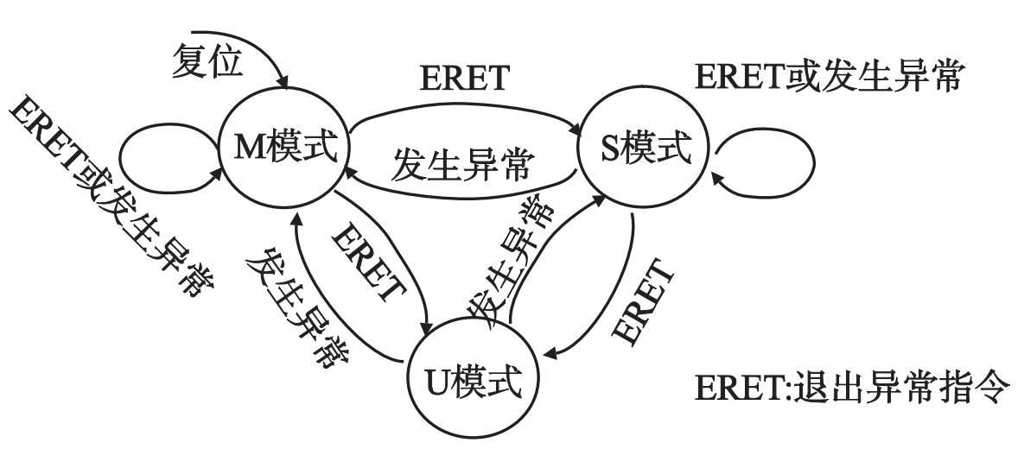
RISC-V指令集设计
RISC-V的特权模式
RISC-V特权模式的互相转化
机器模式是RISC-V指令集架构中最高级别的权限模式，提供裸机执行环境。用户模式是特权架构里最低级别的权限模式，通实现用户和系统之间的隔离。管理模式具有比用户模式更高的权限，它可以设置相应组件来实现操作系统的使用，调度多个应用程序。只有在响应异常或异常返回时才会发生特权级的切换。
使用特定的模式转化的指令：
mret指令
sret指令
uret指令
从机器模式返回到先前的模式的指令，当操作系统内核完成了必要的特权操作后，它可以使用mret指令返回到先前的模式，通常是用户模式和管理模式
sret是从管理模式返回到先前的模式的指令。当内核完成了特权操作后，它可以使用sret指令返回到先前的模式，通常是用户模式
uret是从用户模式返回到先前的模式的指令。当应用程序执行需要特权的操作时，它可能会切换到更高特权级别的模式，完成操作后再使用uret指令返回到用户模式

Slide 13
03
RISC-V的
架构设计
RISC-V的流水线设计
RISC-V的处理器设计
RISC-V的多处理器系统
PART THREE.

Slide 14
RISC-V应用流水线的优点
定长指令
格式简洁
访存简单
所有RISC-V指令都是32位长度，使得取值和译码的操作相当容易
RISC-V指令集只有少数的几种指令格式，且指令中的源寄存器和目标寄存器都位于相同的位置
RSIC-V采用的加载、存储架构只在load和store指令中访存

Slide 15
RISC-V流水线中的冲突
结构冲突
数据冲突
控制冲突
得益于其简洁的指令结构设计，仅有译码阶段和写回阶段存在结构冲突的隐患，因为其同时使用了通用寄存器组。但是，通过简单地将寄存器组的读口和写口分离即可解决这一问题。
硬件阻塞、NOP、旁路
硬件阻塞、NOP、分支预测

Slide 16
RISC-V的处理器设计
支持的指令集
由于RISC-V能支持扩展指令，所以支持的指令集也会影响处理器的细节设计
RISC-V
处理器设计概述
执行通路组件
如ALU、PC、REG、Cache、Mem等
RISC-V社区在2021年的统计中，已经公开发布并提交到社区的RISC-V处理器共计107种。
指令的处理方式
由于RISC-V的模块化可扩展设计，基于其设计出的处理器也各具特色。
包括控制信号、时钟周期、流水线、任务调度等问题
多核心处理器
需要额外考虑核心结构、核间通信等设计

Slide 17
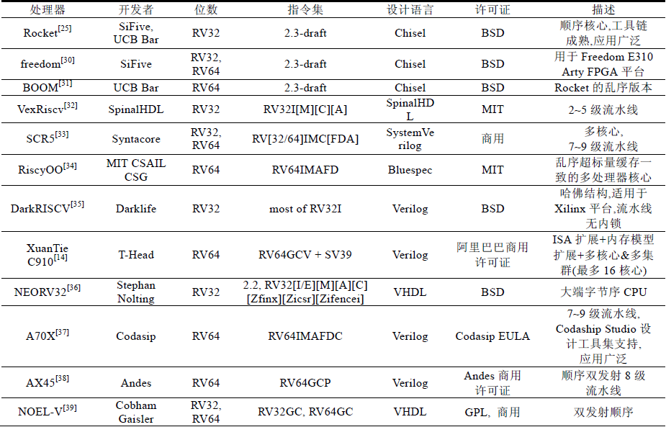
通用RISC-V处理器
代表性处理器介绍
Rocket、freedom、Boom等处理器支持更全面的指令集，这使得他们能对接各类系统，拥有最为广泛的适用性
SCR5、RiscyOO、XuanTie910能在性能方面上取得更大优势
DarkRISCV、NEORV32、AX45、NEOL-V等则更加专注于特定结构，能够相应地满足各自特殊的设计需求

Slide 18
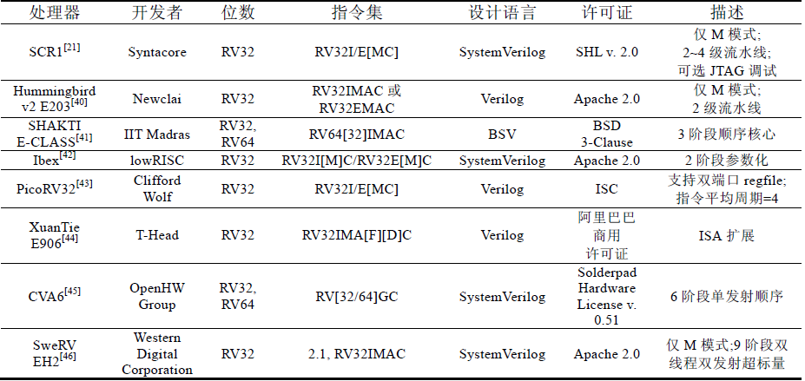
嵌入式RISC-V处理器
代表性处理器介绍
SCR1和SweRV EH2仅含M模式，可提供最基本的处理能力，相对适应性最强
Hummingbirdv2 E203、SHAKTI E-CLASS、Ibex可适用于常规嵌入式环境
PicoRV32、XuanTie E906、CVA6处理能力更高，能够承担有更高能力要求的环境中的数据处理任务

Slide 19
RISC-V的多处理器系统
存储一致性与缓存共享问题
RISC-V
多处理器系统概述
RTL电路大幅增长带来的复杂性问题
多处理器系统比起单处理器系统能显著提高性能，但也需要关心处理器核心增加带来的核间管理和通信问题，关注数据的并行或并发处理能力。多处理器系统中可能存在多个挑战。
组件依赖性问题
通信延迟问题

Slide 20
存储一致性问题和RTL电路问题
存储一致性是指在读操作时应该返回对该存储单元最近一次写操作的值，多核处理器可能会导致执行程序时的不确定性，造成存储一致性问题。
对于存储一致性问题和RTL电路问题，2017年，Manerkar等人介绍了一种用于缩小微架构/RTL存储一致性模型验证差距的方法和工具——RTLCheck。其给定了一组关于存储一致性模型行为的微架构公理、一个用于弥补RTL设计与用户之间差距的映射，并自动生成SystemVerilog断言，来验证其是否满足指定测试程序的微架构规范。

Slide 21
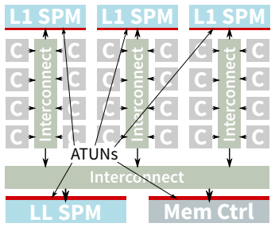
组件依赖性问题
对于组件依赖性问题，2020年Kruth等人提出了一个模块化、高效的原子单元（ATUN）架构，它可以在不同的内存结构层次中灵活实施，使任何级别的内存层次结构都可以实现可扩展的原子操作（AMO）。
在基于SPM的存储器层次结构中，利用 ATUN（红色横条）实现 AMO

Slide 22
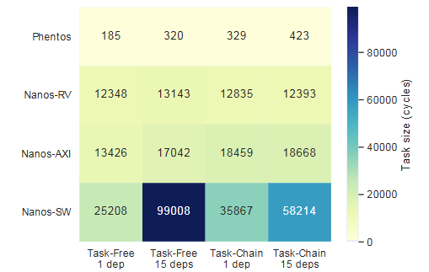
通信延迟问题
通信是连接系统各组件、各成分之间的信息交换过程，通信延迟将推迟目标获得所需信息的时间，从而增大其空闲等待时间，造成总体用时延长、目标利用率降低、或者能量空耗。
Morais等人在2019年提出了一种将任务调度硬件加速器与通用CPU紧密集成的体系结构，以减少通信延迟及运行开销，从而提高与任务调度并行的应用程序的性能。研究团队开发了硬件加速的轻量级任务调度运行时环境Phentos，允许任务调度软件通过自定义指令与硬件任务调度器和CPU直接进行交互，以最大限度减少硬件任务调度器和CPU之间的通信开销。
以 RocketChip 等效周期为单位的多个平台的任务调度寿命开销

Slide 23
04
性能分析
与优化
与ARM/x86比较
指令集编码
流水线
性能优化技术
PART FOUR.

Slide 24
指令集编码
与ARM/x86比较
01
RISC-V
01
精简指令集，指令长度固定，32位或64位
通过基础指令集和扩展指令集模块化
02
02
ARM
精简指令集，但是提供了Thumb(-2)模式，提供额外的16/32-bit指令以增加编码密度
03
03
三者各有优势
x86
复杂指令集，指令长度为若干字节
支持复杂内存寻址模式和操作
Notes:
RISC-V 是精简指令集架构，具有简洁清晰的设计，采用固定长度的指令格式，通常是32位或64位，在RV32I等基础指令集上提供了拓展指令集，可以根据需求灵活拓展。
ARM是精简指令集架构，比RISC-V略复杂一些，指令长度32位或64位。提供Thumb/Thumb-2等模式，从而可以使用更短的16或32位Thumb指令，提高编码密度，节省控件和功耗。
X86是复杂指令集架构，指令变长，支持复杂的内存寻址模式和操作
综上所述，RISC-V具有相比之下最精简的指令集，也是它具有许多优势的原因，它减少了处理器设计和开发的复杂度，便宜，指令功能更加基本，容易实现指令级并行，更能够被编译技术优化达到更好的效果。

Slide 25
RISC-V
流水线技术
RISC-V通常采用经典的五级流水线设计
基于RISC-V的高性能处理器：
SiFive商用处理器
Berkeley Out-of-Order Machine (BOOM)项目
Alibaba T-Head（平头哥）
Rocket Chip项目
……
Notes:
RISC-V通常采用经典的五级流水线设计
由于RISC-V的开源，众多开发者正在以其为基础尝试开发更高性能或者特殊功能的处理器，
包括SiFive的商用系列，Berkeley Out-of-Order Machine (BOOM)项目，Alibaba T-Head的芯片，加州大学伯克利分校的Rocket Chip等

Slide 26
ARM
流水线技术
ARM7
ARM9
ARM10 11
Cortex系列
FETCH-DECODE-EXECUTE（F&E）三级流水线
取指、解码、执行、LS1、LS2 五级流水线
六到九级流水线
超标量流水，乱序执行单元……
更加复杂的流水线设计
ARMv4架构
ARMv5架构
ARMv6及以上
1992年左右
2000年左右
目前使用最多的是ARMv7以上的架构，更早的架构已经被淘汰或者使用在低端设备上
Notes:
ARM 处理器的流水线设计根据具体的处理器系列和型号而有所不同。
ARM7处理器核使用了典型三级流水线的冯·诺伊曼结构，具有基本的取指译码执行循环。
ARM9采用了基于五级流水线的哈佛结构，包括取指、解码、执行、LS1、LS2阶段。
ARM10 ARM11引入更多流水线段数和技术包括分支预测等
Cortex系列主要是ARMv7以上架构，是现在市场上最多的，已经与之前的架构不同，引入了超标量流水线，乱序执行单元等技术，但是仍然考虑了向下兼容，尽管其严格不如x86，保留了一定的灵活性。

Slide 27
x86
流水线技术
80486
Pentium-Pro
Pentium4
Core系列
五段流水线
超标量流水线，乱序执行，猜测执行……
达到12级流水线
超线程技术，四倍并发总线接口
为了高时钟频率使用了20级以上的流水线级数
更多优化，更多扩展
首次使用流水线技术
（80586）
Pentium的最后一个重要版本
占有了个人电脑市场的大部分
Notes:
x86的流水线设计由于其指令集复杂度更加复杂
i486首次使用流水线技术，采用了五级流水线
Pentium处理器添加了一条独立的超标量流水线用来并行运行一些较简单的指令，比如定点算术，而且该流水线能更快的进行该运算；Pentium的更新迭代带来了诸多新特性，包括乱序执行，猜测执行，以及12级深度的超流水线
Pentium4是Pentium系列最后一个重要版本，引入了超线程技术，加入了第二套前端部件，提供两个逻辑核心，为了迎合市场对时钟频率的需求，流水线深度达到20到31级
之后是core系列处理器，一直在尝试开发综合性能更好的处理器，对各种技术产生了取舍和进一步优化

Slide 28
比较分析
流水线技术
RISC-V:
简单易开发，容易优化
开源
ARM和x86:
复杂，技术积累丰富
商业化，封闭
Notes:
综上所述，RISC-V处理器的流水线设计简单，流水线利用率好，其轻量级低功耗小尺寸特点和开源使其更多地用于嵌入式处理器和其它特定设备，并用于科学研究。ARM也由于其轻量级常常用于移动设备或嵌入式设备，比如物联网设备等。x86则由于其复杂性和个人电脑市场提出的性能需求，经过多年发展和优化，使用的复杂流水线技术同样有一定的优势。
不同点在于，由于RISC-V的开源和非商业化，吸引了全球范围内的大量开发者和公司参与，带来了高度的灵活性和多样化的发展路径，与ARM和x86需要考虑向下兼容和市场情况的商业化需求不同。RISC-V的发展模式可能会带来更多创新和应用领域的扩展。

Slide 29
性能优化技术
分支优化
分支跳转优化
延迟槽
提前分支处理
在流水线中，取指阶段以及译码阶段无法对有条件跳转指令做出判断，决定是否跳转，会产生流水线延迟，影响处理器性能
向延迟槽调度有用的指令，掩盖分支延迟
将分支指令的处理提前到译码阶段
Notes:
接下来介绍一些RISC-V的性能优化技术
首先是分支跳转优化，在流水线中，有条件跳转指令要到执行结束后才能知道是否跳转，会产生分支延迟。
解决这种问题的方法有我们上课学的分支预测，以及延迟槽指令调度技术。
还可以采用提前分支处理的技术，使用额外模块将分支指令的处理提前到译码阶段，可以降低处理分支指令产生的延迟对后续指令的影响

Slide 30
性能优化技术
数据冒险
数据冒险（冲突）
数据重定向
乱序执行
RISC-V经典五级流水线会产生的数据冲突只可能是写后读（RAW）冲突。发生真相关的指令必须等到前一条指令执行完成才能进行后续操作。
通过数据旁路，将之前指令产生的中间数据从流水寄存器直接定向到后面指令的ALU输入端
以避开数据冲突的方式
尝试重新排列指令
Notes:
数据冲突也是流水线要面临的性能问题
RISC-V经典五级流水线会产生的数据冲突只可能是写后读（RAW）冲突，发生冲突的指令必须等到前一条指令执行完成才能进行后续操作
解决办法可以是重定向技术，通过数据旁路，将之前指令产生的中间数据从流水寄存器直接定向到后面指令的ALU输入端
乱序执行技术也可以通过重排指令避开数据冒险，从而提高处理器性能，这是x86架构的核心技术，RISC-V使用这种技术的也有，比如之前说的BOOM项目以及一些高性能商用处理器，但是实现乱序执行模块相应的成本也会变高，在嵌入式轻量化应用场景中不常见

Slide 31
性能优化技术
流语义寄存器
冯诺依曼瓶颈
在冯诺依曼体系的计算机系统中，指令与数据存放在一起，这导致取指令和取数据不能同时进行，CPU在执行运算前后,都需要额外的时间等待数据完成存取,而不能一直处于工作状态，从而导致冯诺依曼瓶颈。
流语义寄存器
允许在任何指令中对加载和存储进行编码，以便进行常规数据访问的指令序列
通过在寄存器文件中截获对某些寄存器的访问，并将这些访问从内核路由到内存系统，将特定寄存器读取和写入的操作将从处理器中转移出来。
Notes:
在冯诺依曼体系的计算机系统中，指令与数据存放在一起，这导致取指令和取数据不能同时进行，CPU在执行运算前后,都需要额外的时间等待数据完成存取,而不能一直处于工作状态，从而导致冯诺依曼瓶颈。针对此问题，2021年，研究者Schuiki等人提出了流语义寄存器拓展，将一些寄存器设置为流语义寄存器，截获对这些寄存器的访问，并将这些访问从内核路由到内存系统，将特定寄存器读取和写入的操作将从处理器中转移出来。

Slide 32
性能优化技术
多线程缓存优化
缓存行乒乓
多核处理器中，随着芯片上核心数量的增加，会出现“缓存行乒乓”问题，当多个CPU共享同一缓存行中的变量时，不同CPU对该变量的频繁读写会导致其他CPU的缓存行频繁失效。
多线程缓存优化
移动计算模型（MC）：共享数据在逻辑上固定到称为服务线程的专用线程。工作线程执行应用程序代码并调用请求以更新服务线程上的共享数据。该模型能够解决缓存行乒乓的问题。
Notes:
多核处理器中，随着芯片上核心数量的增加，会出现“缓存行乒乓”问题，当多个CPU共享同一缓存行中的变量时，不同CPU对该变量的频繁读写会导致其他CPU的缓存行频繁失效。2019年，Dogan等人提出移动计算模型（MC）来加速线程同步。他们的模型中，共享数据在逻辑上固定到称为服务线程的专用线程，工作线程要调用请求以更新服务线程上的共享数据。该模型能够解决缓存行乒乓的问题。

Slide 33
总结
05
总结|参考文献|任务分配
PART FIVE.

Slide 34
总结
RISC-V作为一种开源的指令集架构，为计算机架构领域带来了新的活力和无限可能。
它的基础指令构成了处理器执行基本任务所需的最小集合，确保了基本的计算功能和控制流操作；扩展指令增加特定功能和优化性能，以满足不同应用需求；三种特权模式提供了分层的安全机制，确保系统的稳定性和安全性。RISC-V架构设计简介，处理器设计通过灵活的ISA选择、优化的微架构设计、关键组件的高效实现和实现了高效、灵活和可扩展的处理器架构。RISC-V具有相比ARM、X86有着比较精简的指令集，减少了处理器设计和开发的复杂度；通过一系列技术优化性能。
RISC-V凭借其开放性、灵活性和强大的技术基础，在未来将成为计算机技术发展的重要驱动力，带来更多创新和变革。

Slide 35
总结
参考文献 任务分配
参考文献
2253744林觉凯(40%)：引言、RISC-V指令集设计和总结部分及其PPT
2253909张宏晔(30%)：RISC-V的架构设计及其PPT
2253922丁宇轩(30%)：RISC-V性能分析与优化及其PPT
[1]刘畅,武延军,吴敬征,赵琛.RISC-V指令集架构研究综述[J].软件学报,2021,32(12):3992-4024.
[2] F. Schuiki, F. Zaruba, T. Hoefler and L. Benini, "Stream Semantic Registers: A Lightweight RISC-V ISA Extension Achieving Full Compute Utilization in Single-Issue Cores," in IEEE Transactions on Computers, vol. 70, no. 2, pp. 212-227, 1 Feb. 2021, doi: 10.1109/TC.2020.2987314.
[3] Halit Dogan, Masab Ahmad, Brian Kahne, and Omer Khan. 2019. Accelerating Synchronization Using Moving Compute to Data Model at 1,000-core Multicore Scale. ACM Trans. Archit. Code Optim. 16, 1, Article 4 (February 2019), 27 pages. https://doi.org/10.1145/3300208
[4] 基于RISC-V架构-五级流水线CPU - 知乎 (zhihu.com)
[5] 多处理机系统——存储一致性模型(consistency)-CSDN博客
[6] 李金凤,于德明,郭瑞华等.基于RISC-V指令集的处理器及其运行环境设计[J]南方论坛,辽宁沈阳2023.8:34-39
[7] 《基于FPGA与RISC-V的嵌入式系统设计》
[8] 基于RISC-V的CPU设计入门——流水线概览|SunnyChen的小窝
[9] 闫润,黄立波,成元虎,杨凌,兰孟桥,张京等.ＲISC-V特权架构配置的硬件实现影响研究[A].国防科技大学计算机学院.2024.4:1019-1024
[10] RISC-V指令集手册riscv-spec-v2.1中文版.pdf (whycan.com)
[11] 吴安龙 支持浮点扩展指令的RISC-V处理器的研究[A] 东华大学 2023.5
[12] 适合新手的RISC-V指令详解 - 知乎 (zhihu.com)
任务分配
2253744林觉凯(40%)：jklin7918@gmail.com
引言、RISC-V指令集设计和总结部分及其PPT
2253909张宏晔(30%)：zhy454@tongji.edu.cn
RISC-V的架构设计及其PPT
2253922丁宇轩(30%)：2253922@tongji.edu.cn
RISC-V性能分析与优化及其PPT

Slide 36

感谢聆听
TONGJI
UNIVERSITY
THANKS
第12组
2253744 林觉凯
2253909 张宏晔
2253922 丁宇轩

